Slide 1
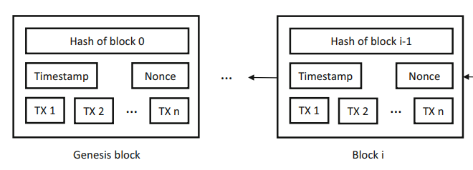
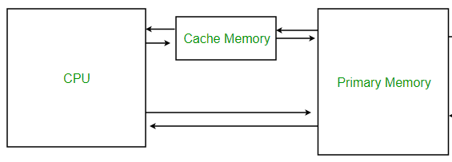
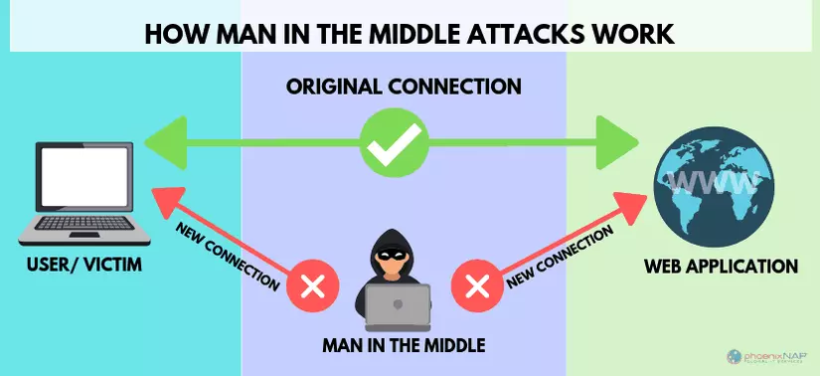
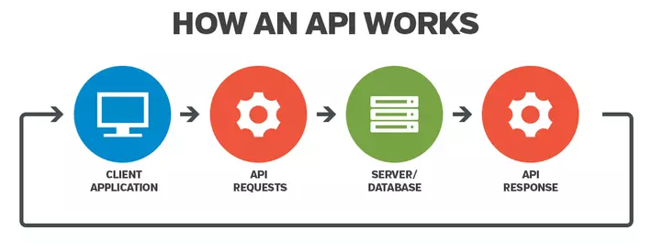
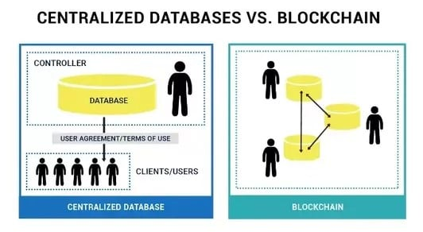
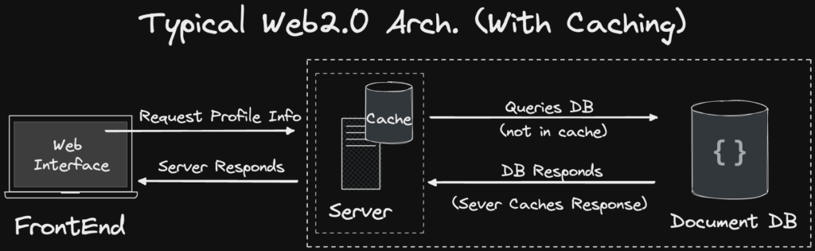
CẢI THIỆN TÍNH TOÀN VẸN VÀ TĂNG TỐC ĐỘ TRUY VẤN TRONG CƠ SỞ DỮ LIỆU BLOCKCHAIN
Trần Văn Quang¹
¹University of Information Technology
HCMC, Vietnam
What ?
Why ?
Chúng tôi giới thiệu một hệ thống nhằm cải thiện tính toàn vẹn, bảo mật và tăng tốc độ truy vấn dữ liệu, hệ thống đó gồm:
Cơ sở dữ liệu blockchain đã trở thành một công nghệ quan trọng cho việc lưu trữ dữ liệu và đảm bảo tính toàn vẹn trong nhiều lĩnh vực nhờ vào cơ chế đồng thuận. Tuy nhiên, việc ứng dụng blockchain vào cơ sở dữ liệu (quan hệ) đã đưa ra một thách thức mới: tốc độ truy vấn.
Tích hợp cơ sở dữ liệu blockchain nhằm nâng cao tính bảo mật và toàn vẹn dữ liệu.
Sử dụng bộ nhớ Cache để tang tốc độ truy vấn dữ liệu trong cơ sở dữ liệu blockchain.
Key word: Blockchain database, Database relation, Integrity, Cache, API, …
Tổng quan
Blockchain
Cache memory
Mô tả
1. Cơ sở dữ liệu blockchain
2. Bộ nhớ Cache
Phương pháo nghiên cứu
Cơ sở dữ liệu blockchain kết hợp các lợi ích của công nghệ blockchain và cơ sở dữ liệu quan hệ.
Nó lưu trữ dữ liệu một cách phi tập trung và không thể thay đổi, đảm bảo tính toàn vẹn và minh bạch của dữ liệu.
Mỗi khối trong blockchain chứa một tập hợp các giao dịch, được liên kết với nhau bằng cách sử dụng mã băm mật mã, tạo thành một chuỗi dữ liệu không thể thay đổi.
Cơ sở dữ liệu blockchain cung cấp một cách an toàn và minh bạch để lưu trữ và truy xuất dữ liệu trong một môi trường phi tập trung.
Bộ nhớ cache lưu trữ dữ liệu được truy cập thường xuyên ở một vị trí nhanh và dễ truy xuất, như bộ nhớ, để cải thiện tốc độ truy cập dữ liệu.
Cache giúp hời gian phản hồi của truy vấn có thể giảm đáng kể, nâng cao hiệu suất tổng thể của cơ sở dữ liệu blockchain.
Phương pháp nghiên cứu hệ thống: Hệ thống phát triển dựa trên API và các thuật toán bảo mật dữ liệu.
Phương pháp đánh giá: Sử dụng Wireshark để đánh giá tính toàn vẹn, đánh giá tốc độ truy vấn trên Microsoft SQL server. Thực hiện các bài test toàn vẹn (MITM attack).
Figure 1. Cơ sở dữ liệu blockchain.
Figure 2. Bộ nhớ Cache làm việc.
Trần Văn Quang – Trường Đại học Công nghệ Thông tin, ĐHQG-HCM
TEL : 0375 665412 Email : 20520722@gm.uit.edu.vn
Notes:
1

